Slide 1
VENTAS Y MÁRGENES CUENTAS POMPEYO Y KIA MERCADO LIBRE
Información desde el 01/08/2025 hasta el 28/10/2025

Slide 2
Acciones
Cuenta | Publicaciones impactadas | Cambios aplicados | Márgenes definidos | Acciones adicionales | Próximos pasos
Pompeyo | 474 | Actualización completa según acuerdo | Aceites: 5% Hasta $19.989: 35% Resto: 20% | Todas las publicaciones pasaron a clásicas (menor comisión). Se quitó envío gratis en publicaciones menores a $19.990. Se quitó envío por mi cuenta en productos grandes | Avanzar con data nueva para nuevas publicaciones
KIA | 1.060 | Actualización completa según acuerdo | Aceites: 5% Hasta $19.989: 35% Resto: 20% | Todas las publicaciones pasaron a clásicas (menor comisión). Se quitó envío gratis en publicaciones menores a $19.990. Se quitó envío por mi cuenta en productos grandes | Avanzar con data nueva para nuevas publicaciones

Slide 3
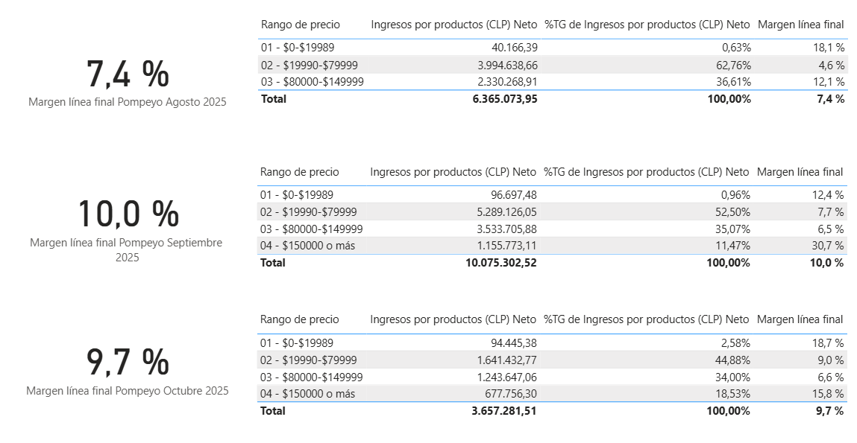
Ventas y Márgenes Pompeyo

Slide 4
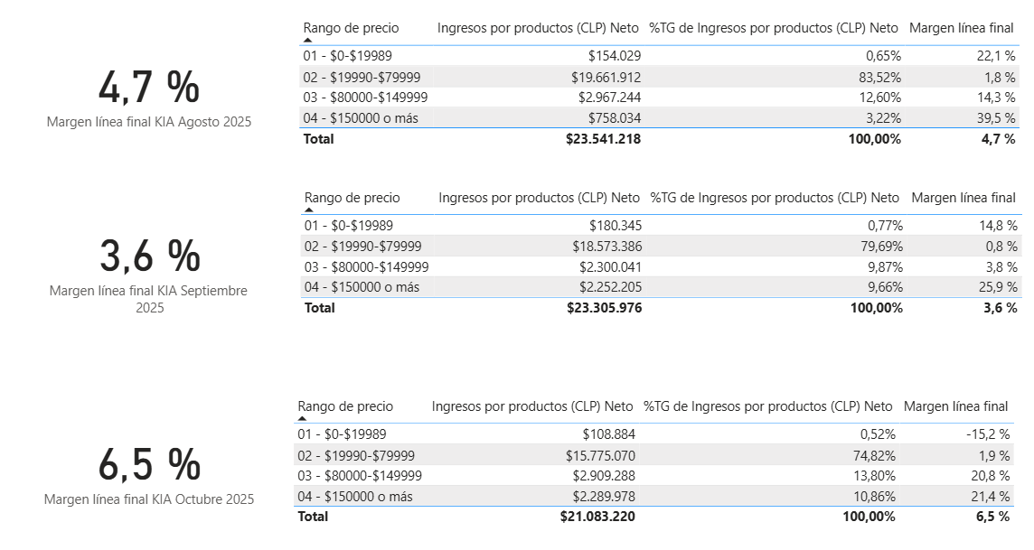
Ventas y Márgenes KIA

